Slide 1
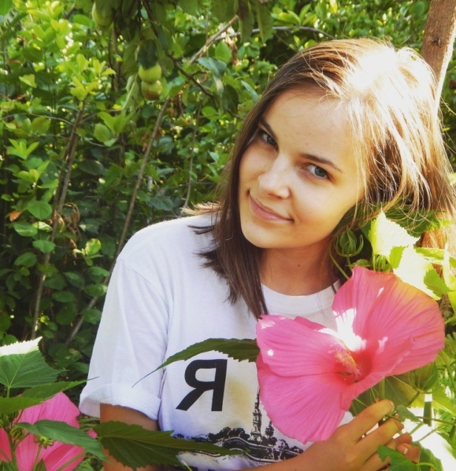
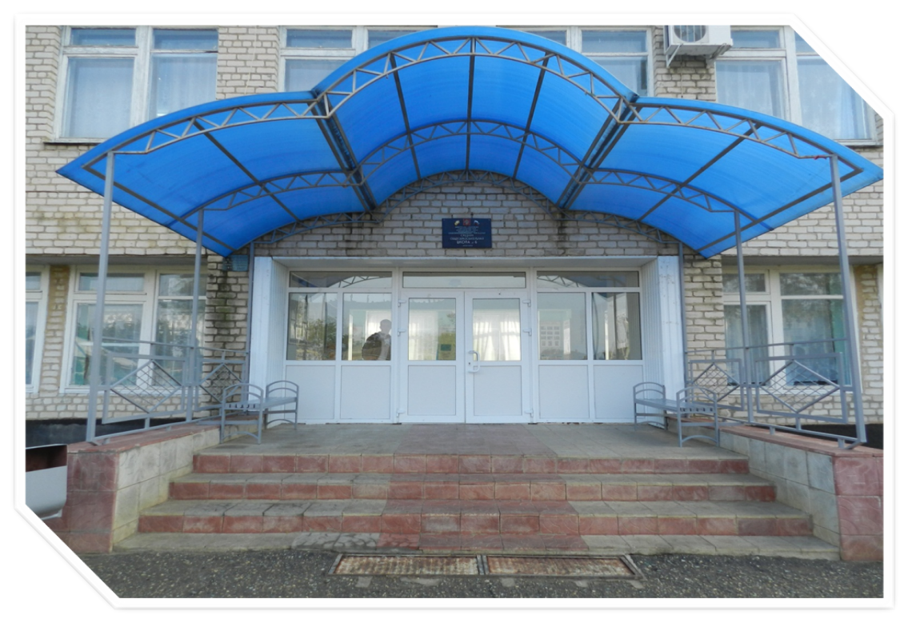
Муниципальное казенное общеобразовательное учреждение «Средняя общеобразовательная школа №6» с.Дербетовка Апанасенковского района Ставропольского края

Slide 2
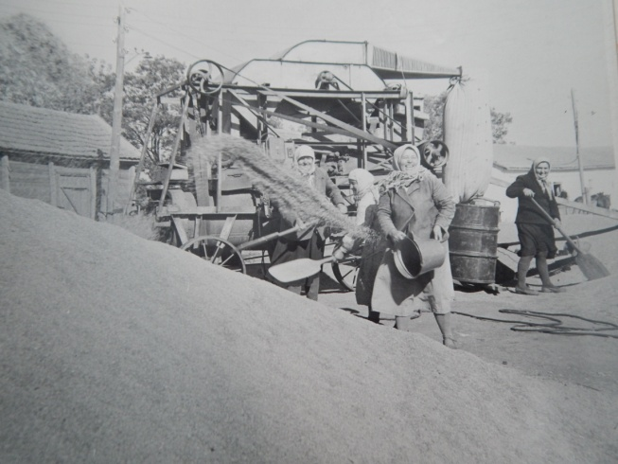
Социальный проект Направление: «Патриотизм» Название проекта: «Здесь оживают лики поколений…»
Выполнила:
Бондарева Полина
председатель объединения детей и подростков «Школьная республика МКОУ СОШ №6 с.Дербетовка, Апанасенковского района,
Ставропольского края

Slide 3
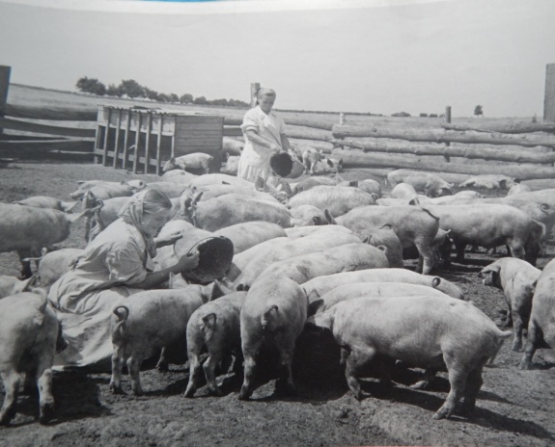
Идея проекта:
Современными средствами представить историю малой родины посредством организации оформления стендов

Slide 4
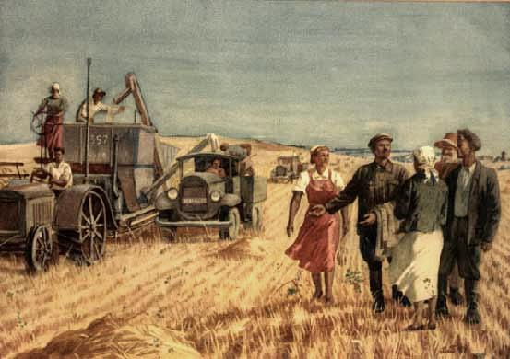
Актуальность проблемы:
Проект является связующим звеном между прошлым, настоящим и будущим

Slide 5
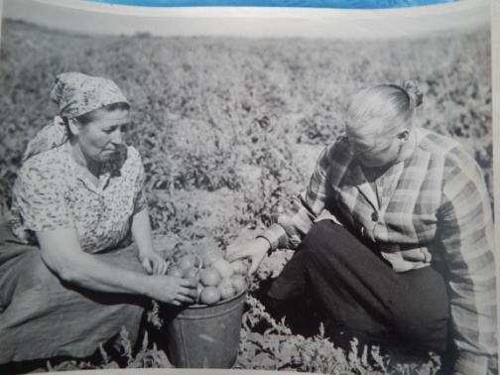
Цель проекта:
- раскрыть значение и ценность труда в жизни человека
Задачи проекта:
привлечь внимание обучающихся к добросовестному отношению к труду жителей села, формировать ценностно-мотивационные ориентации молодого поколения;
-способствовать формированию положительной нравственной оценки трудолюбия, любви к профессии, гордости за своё Отечество; - сохранять историю своего села;
- воспитывать чувство гордости за свое село и людей, которые трудились и трудятся в разных отраслях

Slide 6
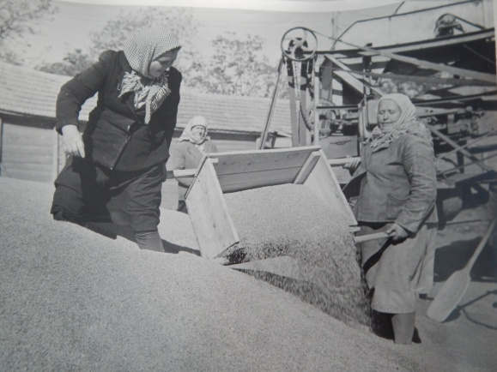
Методы проведения:
Организованная коллективно – творческая деятельность
Срок реализации проекта:
Сентябрь 2015 г. – май 2016 г.
Состав участников:
Обучающиеся МКОУ СОШ №6,
жители села

Slide 7
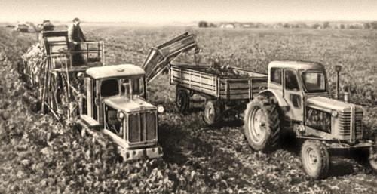
Школьникам задали следующие вопросы:
Хочешь ли ты, чтобы в школе и других учреждениях нашего села появились стенды с фотографиями тружеников села прошлых лет?
Хочешь ли ты принимать участие в сборе материала?

Slide 8
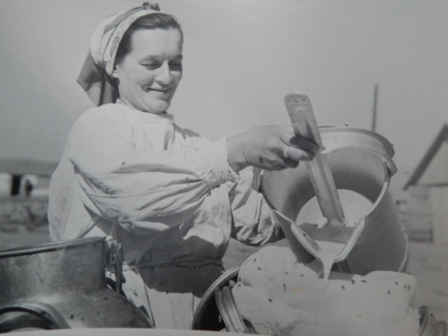
Ответы школьников
на вопросы
Вопрос 1.
80%
13%
7%
Вопрос 2.
66%
14%
20%
В опросе участвовало 60 обучающихся

Slide 9
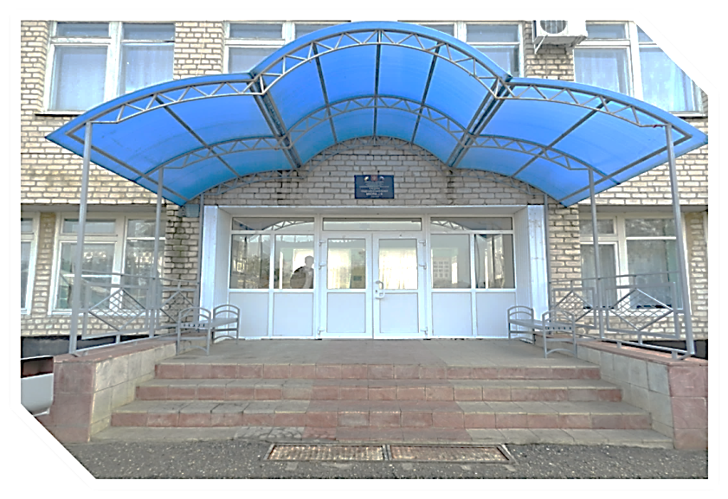
Место реализации проекта:
МКОУ СОШ №6
с. Дербетовка

Slide 10
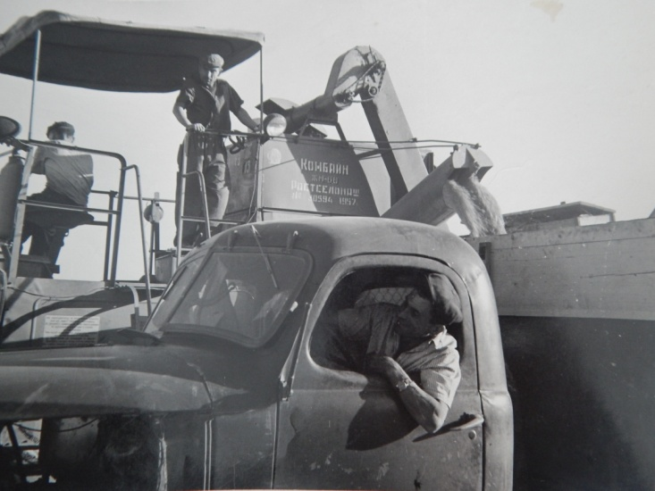
Оборудование:
1. Фотоаппарат 2. Сканер 3. Компьютер

Slide 11
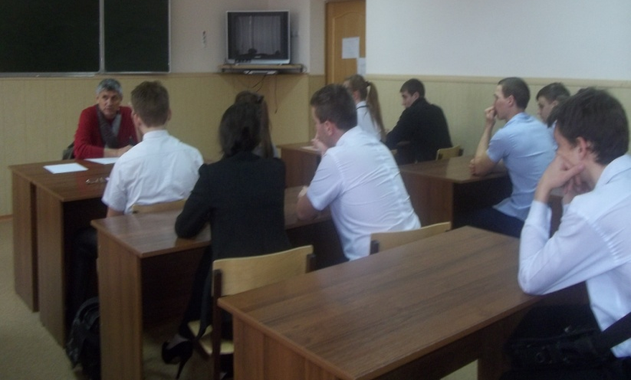
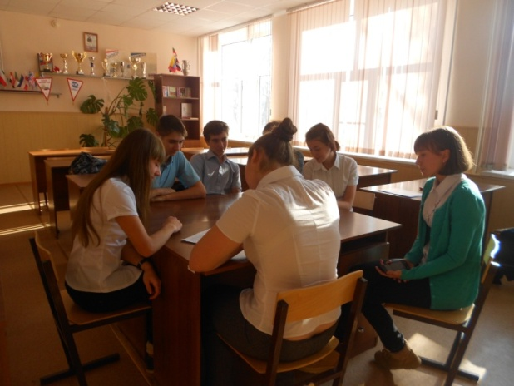
Этапы и сроки реализации проекта
Этап | Сроки | Мероприятия | Участники
1 | Сентябрь 2015г. | Определение темы и актуальности Опрос школьников и обработка результатов Встреча и беседа со спонсором Выбор инициативной группы Осуществление PR программы | Члены ШОКа, школьники, учителя, Лавриненко А. Ф.

Slide 12
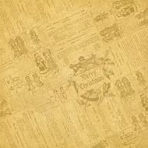
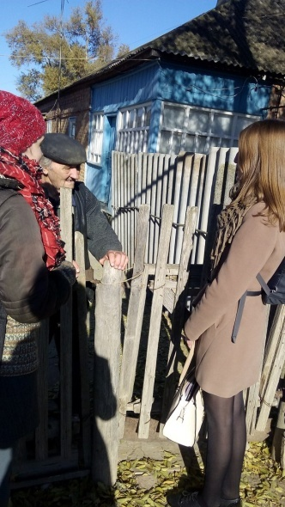
Этап | Сроки | Мероприятия | Участники
2 | Октябрь 2015года-Февраль 2016 года | Сбор фотографий Изучение материалов школьного музея Осуществление PR программы | Члены инициативной группы, обучающиеся, учителя, жители села

Slide 13
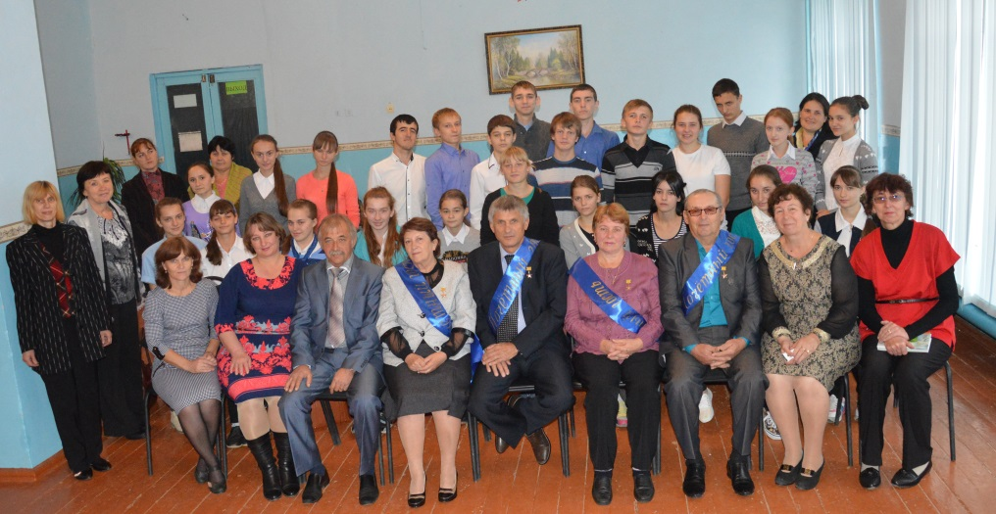
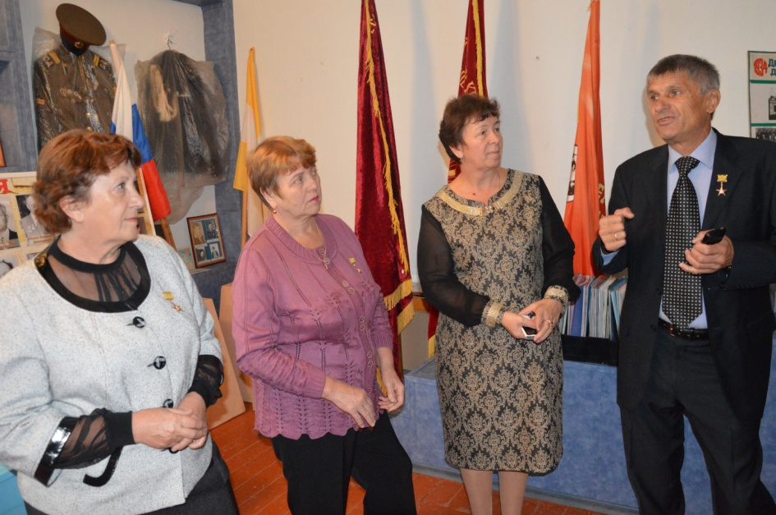
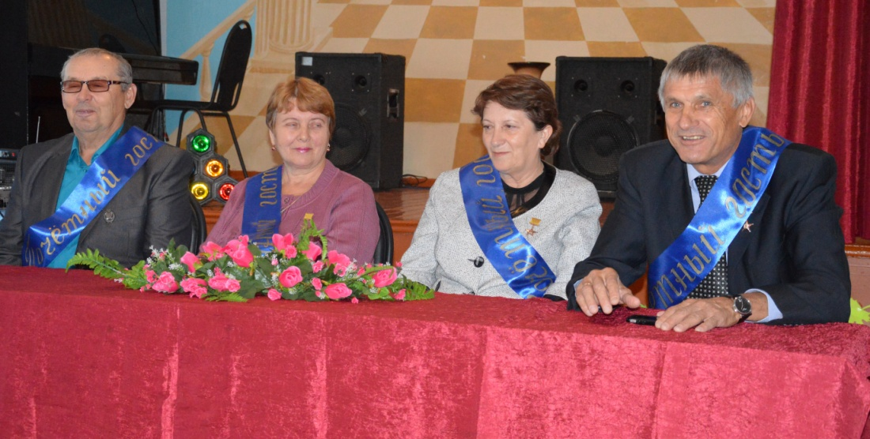
Встреча с Героями труда

Slide 14
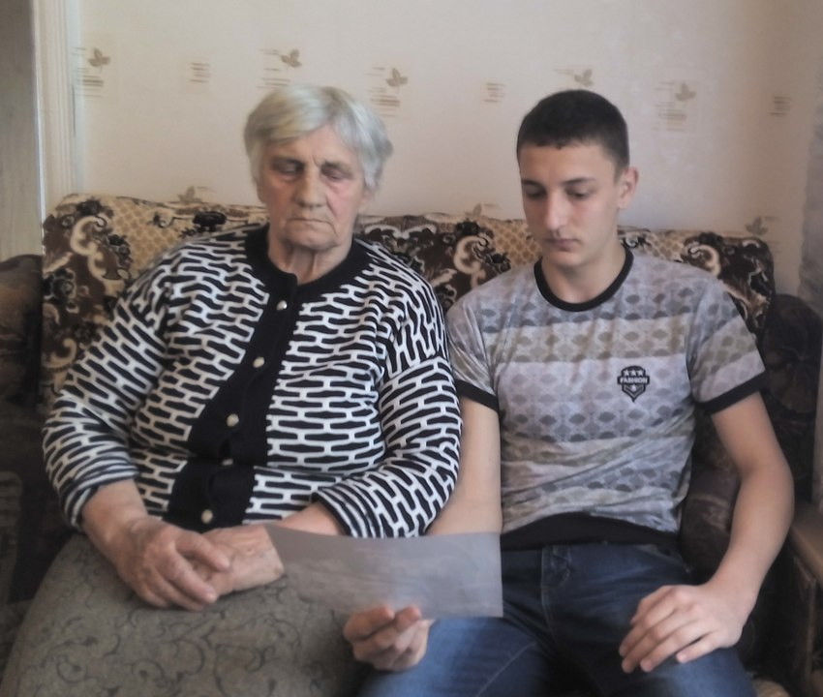
Этап | Сроки | Мероприятия | Участники
3 | Февраль - март 2016 года | Подготовка и отбор фото для сканирования Сканирование полученного материала Осуществление PR программы Продолжение сбора фотографий | Члены инициативной группы, учителя

Slide 15
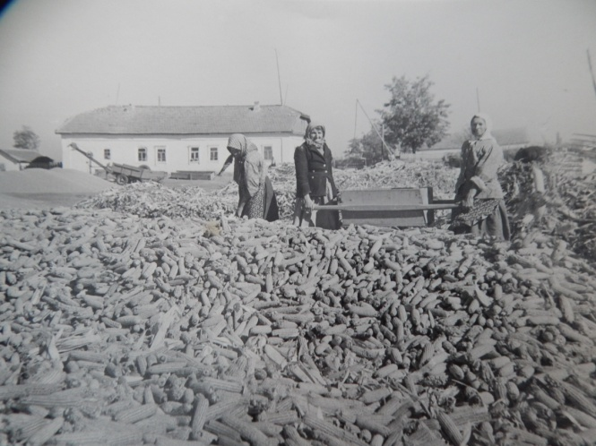
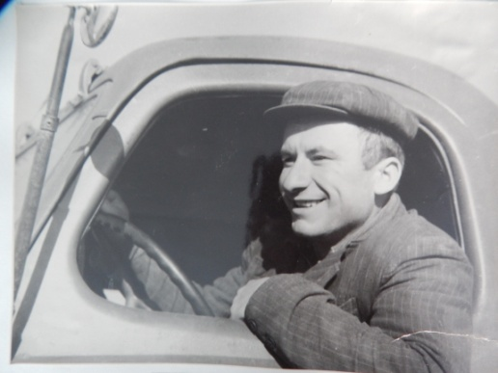
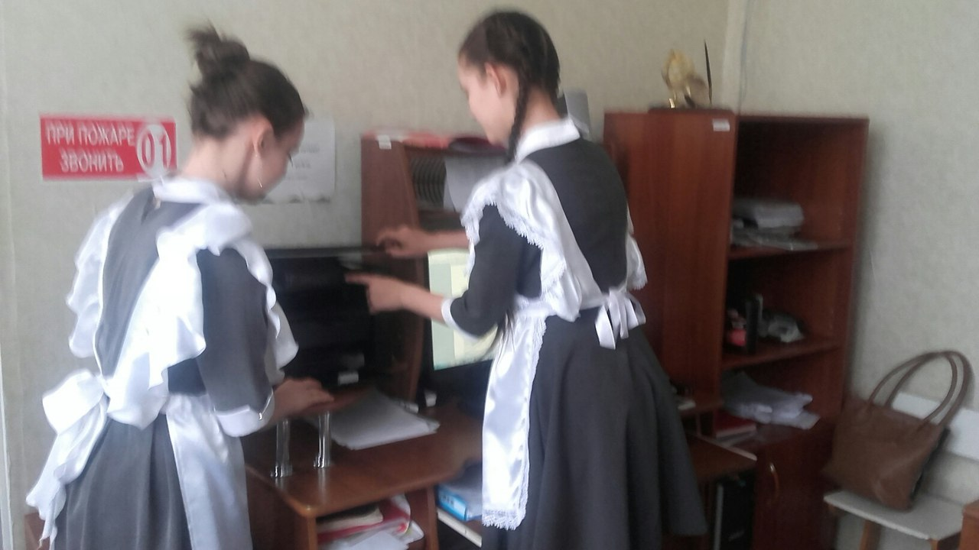
Этап | Сроки | Мероприятия | Участники
4 | март- май 2016 года | Разработка вариантов Отправка в печать Печать и размещение стендов Подведение итогов Осуществление PR программы | Члены инициативной группы, учителя, фотомастерская

Slide 16
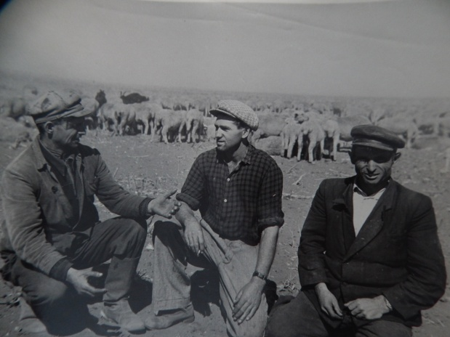
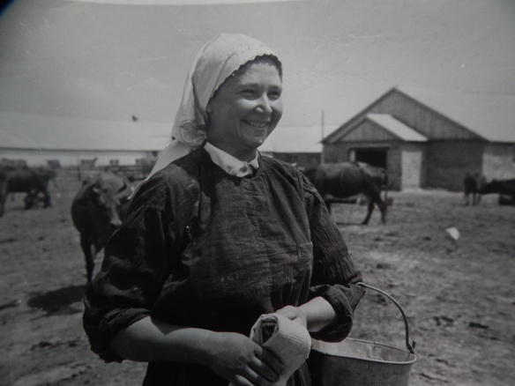
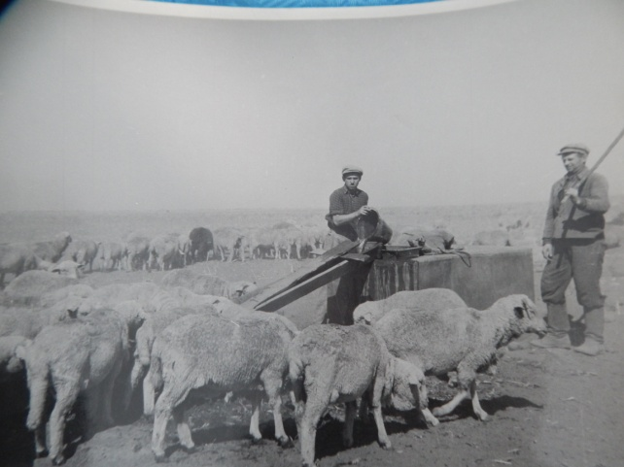
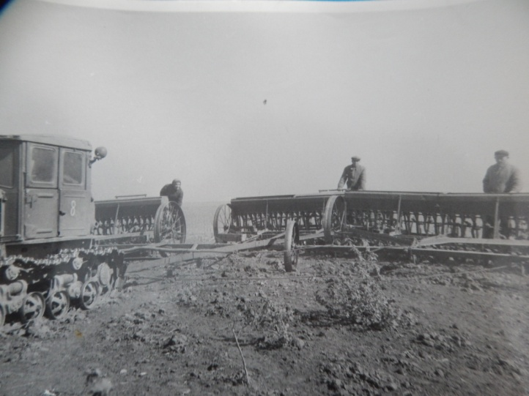
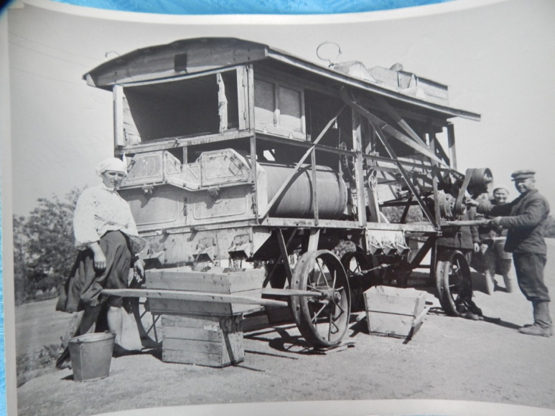
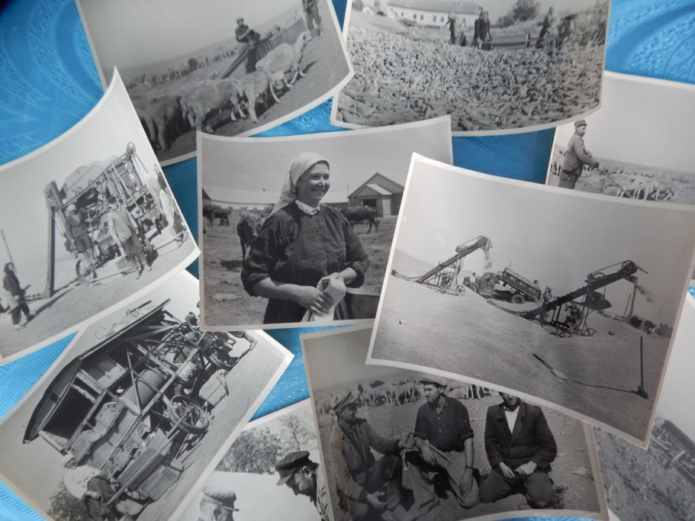
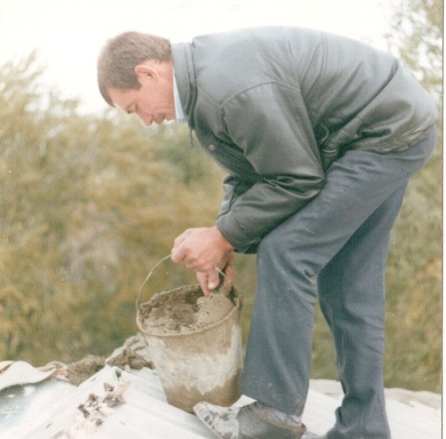
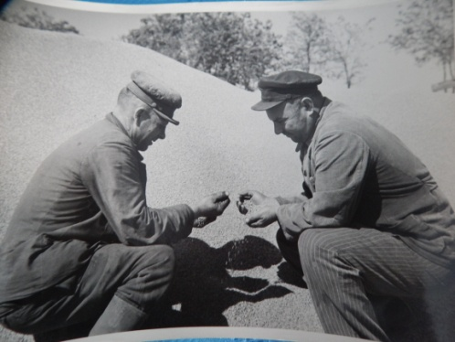

Slide 17
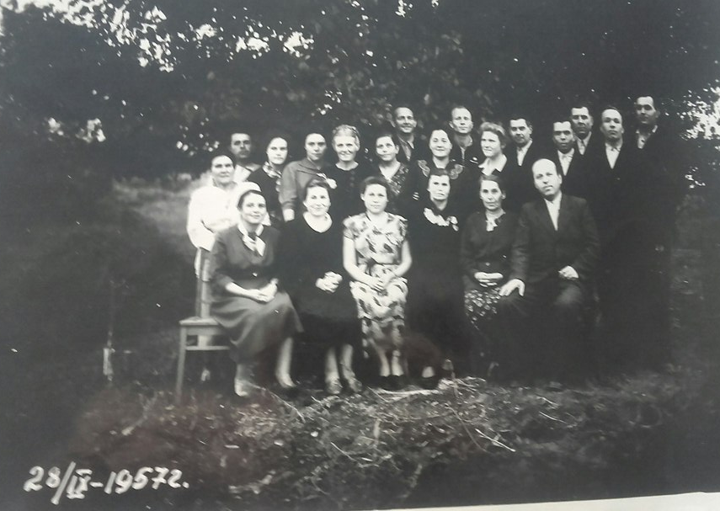
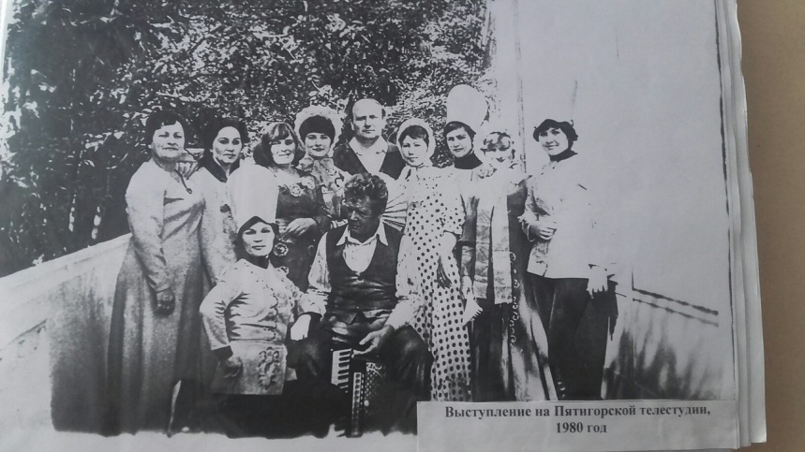
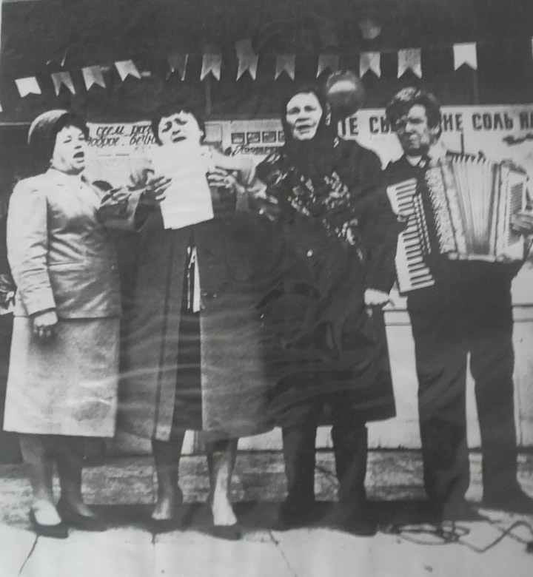
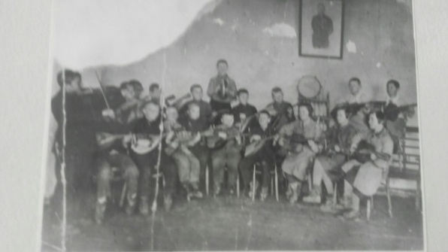
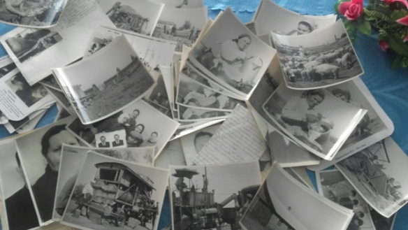
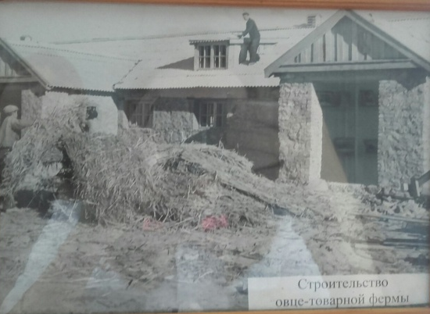
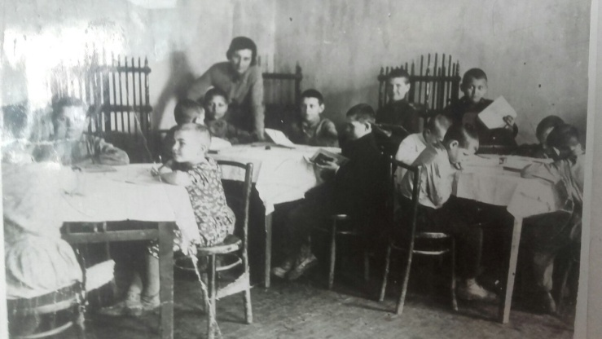
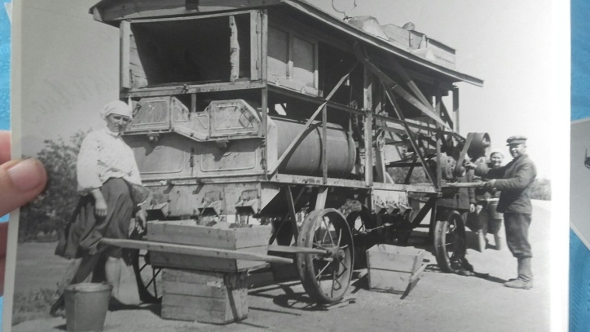
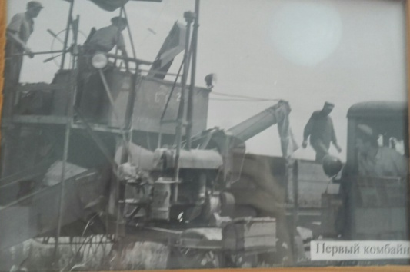

Slide 18
Фото 1939
Трудовая бригада. 1939 год

Slide 19
Примерный макет стенда

Slide 20
https://vk.com/likipokoleniy

Slide 21
ЭКОНОМИЧЕСКИЙ РАСЧЁТ ПРОЕКТА
Статья расходов
Количество единиц
Стоимость за 1 единицу
Бумага
Карта памяти для фотоаппарата (4гб)
стенд
1 уп.
1 шт.
10шт.
300 руб.
400 руб.
1300 руб.
Общая сумма
Имеющиеся ресурсы
Запрашиваемые ресурсы
Фотографии
Компьютер
Сканер
Фотоаппарат
13700руб.
13700руб.
у СПК им.Апанасенко

Slide 22
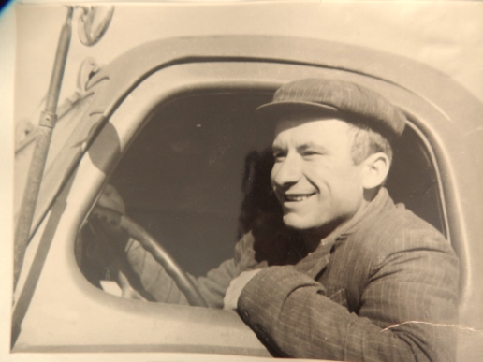
Ожидаемые результаты проекта:
В процессе проектной деятельности жители и гости села смогут
познакомиться с миром профессий прошлых лет;
почувствовать значимость собственного вклада в общее дело;
выявить уникальные людские судьбы, заслуживающие того, чтобы о них знали и помнили, изучали их наследие, воспитывались на их примере.

Slide 23
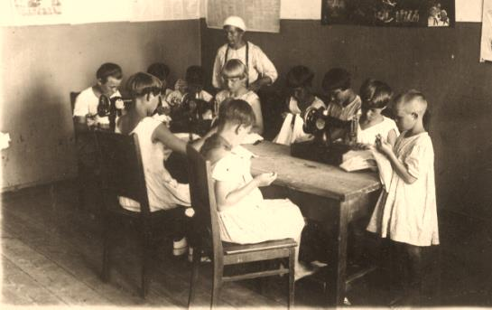
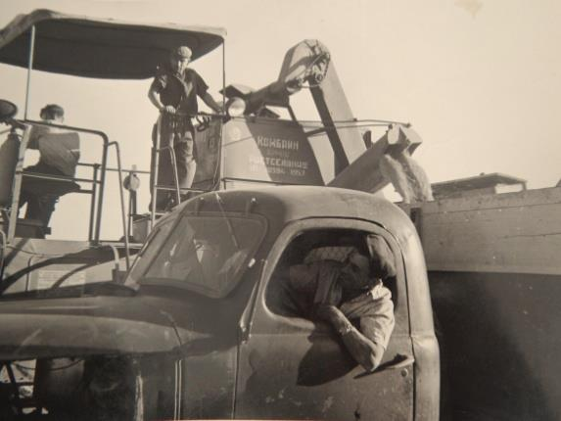
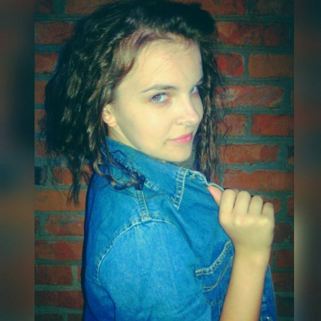
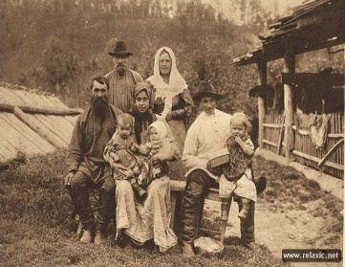
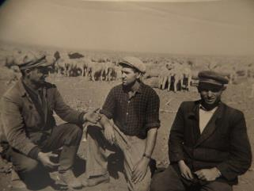
Спасибо за внимание!

